Slide 2
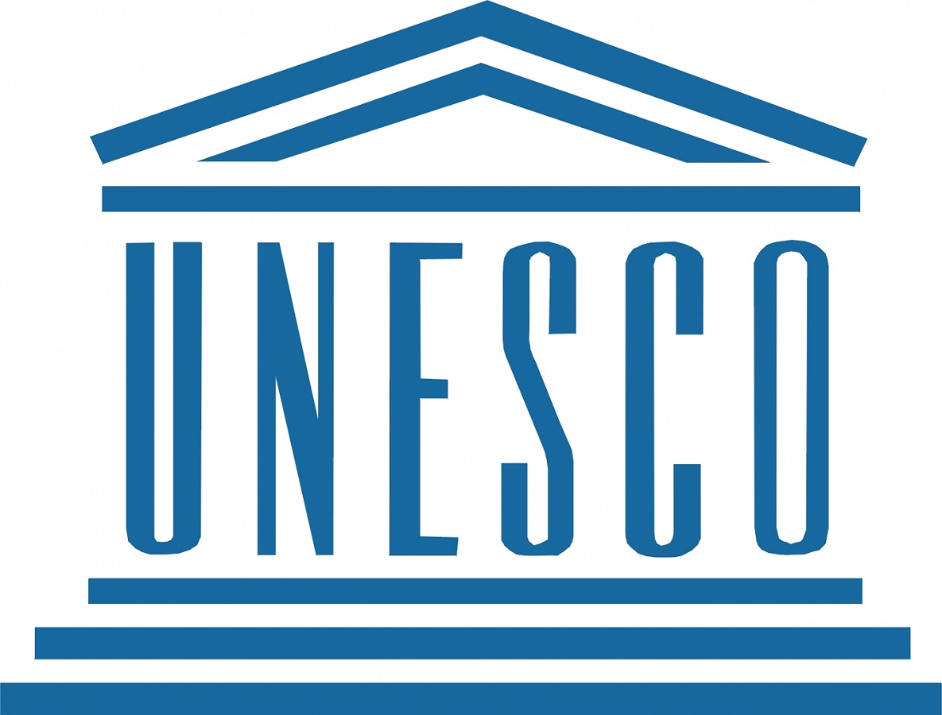
Международный день родного языка был провозглашен Генеральной конференцией ЮНЕСКО в ноябре 1999 года и отмечается каждый год с февраля 2000 года для содействия языковому и культурному разнообразию и многоязычию.
Сегодня в мире существует около 7000 языков, и более половины из них могут исчезнуть на протяжении жизни нескольких поколений, а на 96% этих языков говорят лишь 4% населения планеты.
ЮНЕСКО посчитало исчезающие языки в России. 136 языков в России находятся в опасности, и 20 из них уже признаны мертвыми. Такие цифры приводятся в интерактивном Атласе исчезающих языков мира, опубликованном на сайте ЮНЕСКО.

Slide 4
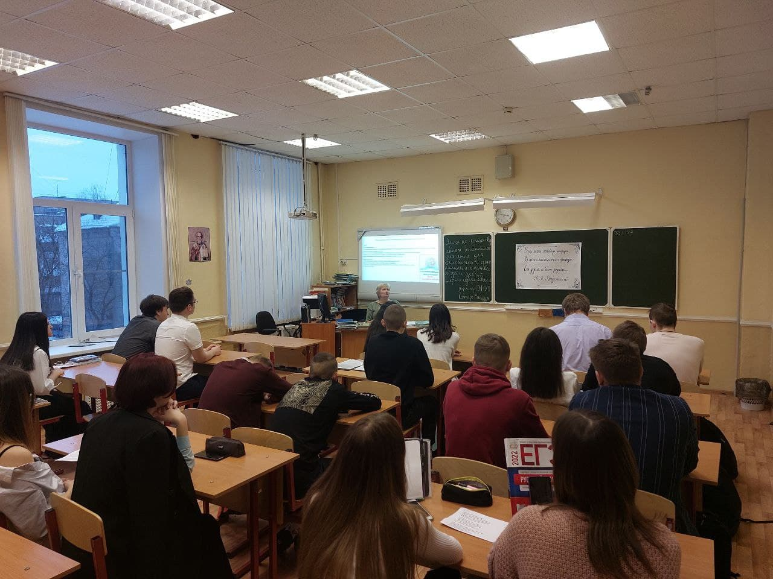

Slide 5
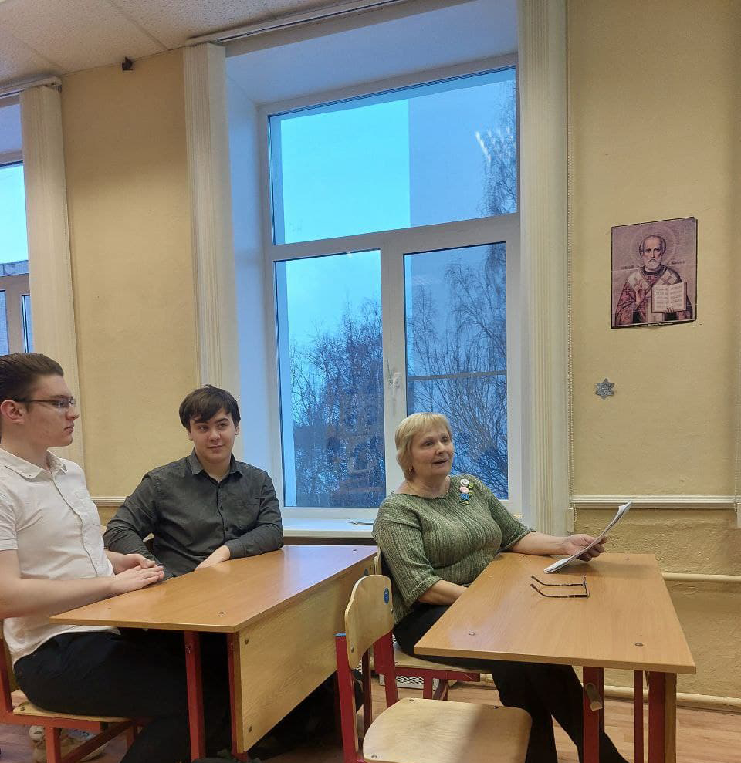

Slide 6
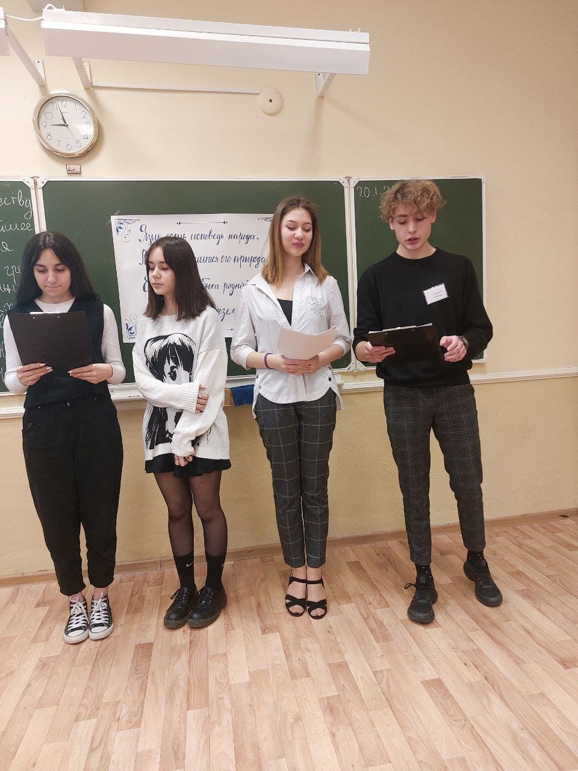
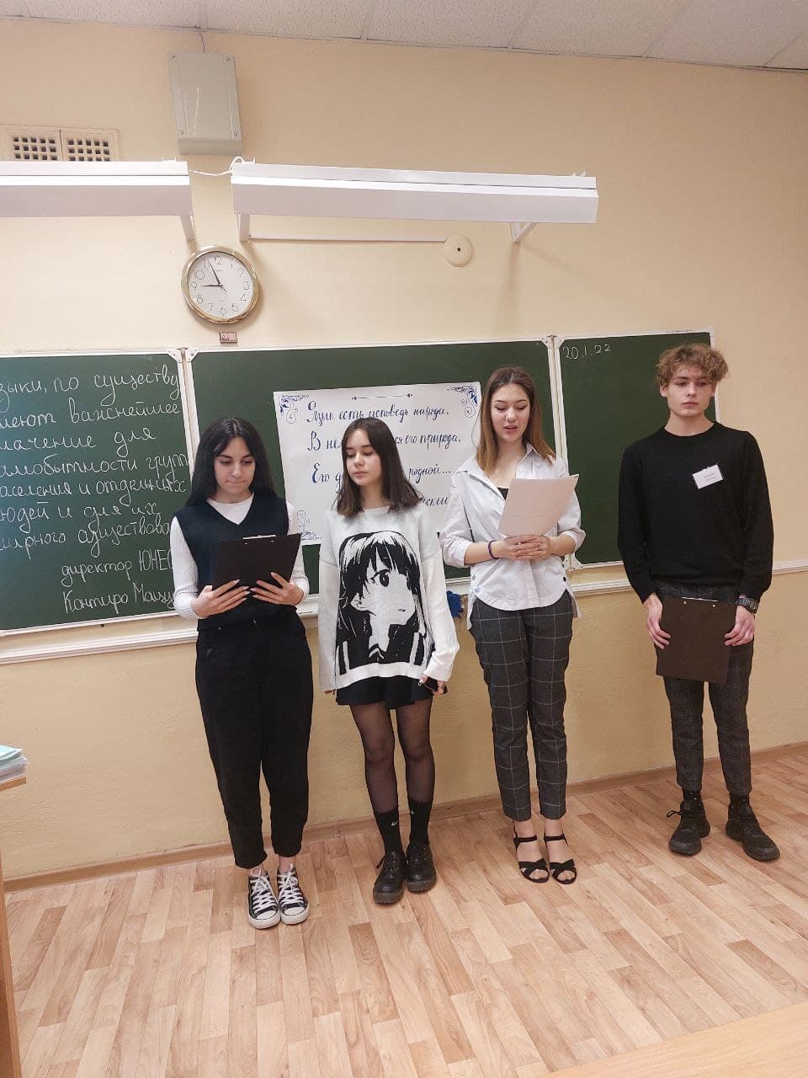

Slide 7
